Slide 1
Network Flow dan Bipartite Matching

Slide 2
Network Flow
Diberikan sebuah directed weighted graph G.
Bayangkan edge pada graph sebagai pipa dan vertexnya sebagai percabangan yang menghubungkan pipa-pipa tersebut.
Edge-edge tersebut memiliki weight sesuai dengan kapasitas pipa.
Terdapat dua buah vertex spesial, vertex s (sumber) dan t (tujuan).
Berapa banyak aliran (flow) maksimum dari sumber s ke tujuan t ?

Slide 3
Network Flow
1
3
3
s
1
2
5
4
2
t
4
3
3
2
5

Slide 4
Network Flow
1
2/3
2/3
s
1/1
2
0/5
4
2/2
t
1/4
1/3
3
1/2
5

Slide 5
Network Flow
Residual Network
Augmenting Path

Slide 6
Residual Network
Sebuah graph lain yang memiliki vertex sama dengan graph asli. Dengan edge satu atau dua untuk setiap edge pada graph asli.
Jika flow pada edge x-y lebih kecil dari kapasitas, terdapat sebuah forward edge dengan kapasitas sesuai dengan (kapasitas asli-aliran).
Jika flow pada edge x-y positif, terdapat sebuah backward edge y-x dengan kapasitas sesuai dengan flow pada edge x-y.

Slide 7
Augmenting Path
Augmenting path merupakan sebuah path dari s ke t pada residual network, dengan tujuan untuk meningkatkan jumlah aliran pada graph asli.

Slide 8
Network Flow
1
1
0/3
0/3
3
3
4
1
s
1/1
2
1/5
4
1/2
t
s
1
2
4
t
1
1
0/4
3
0/2
5
0/3
4
3
2
5
3
Graph Asli
Residual Graph
Path = s – 2 – 4 - t
Flow = 1

Slide 9
Network Flow
1
1
2
2
1/3
1/3
1
1
s
1/1
2
1/5
4
2/2
t
s
1
2
4
4
2
t
1
0/4
3
0/2
5
0/3
4
3
2
5
3
Graph Asli
Residual Graph
Path = s – 1 – 4 - t
Flow = 2
Apakah sudah maksimal flow?

Slide 10
Network Flow
1
1
2
2
1/3
1/3
1
1
s
1/1
2
1/5
4
2/2
t
s
1
2
4
4
2
t
1
0/4
3
0/2
5
0/3
4
3
2
5
3
Graph Asli
Residual Graph
Tidak ada augmenting path lagi pada graph asli
Terdapat sebuah path pada Residual Graph. Path = s – 1 – 4 – 2 – 3 – 5 – t.
Flow = 3

Slide 11
Network Flow
1
1
1
1
1/3
1/3
2
2
s
1/1
2
0/5
4
2/2
t
s
1
2
5
4
2
t
3
2
1/4
3
1/2
5
1/3
1
3
1
5
1
1
Graph Asli
Residual Graph
Tidak ada augmenting path dari s ke t
Flow = 3

Slide 12
Algoritma (Ford Fulkerson’s Method)
set directed residual graph dengan kapasitas edge = weight pada graph asli
mf= 0 // mf merupakan maximum flow
while(terdapat augmenting path p dari s ke t) {
1. dapatkan nilai f, nilai minimum weight edge yang terdapat pada p
2. kurangi kapasitas dari forward edge (misalkan i -> j ) yang terdapat pada p sebanyak f
3. tambahkan kapasitas backward edge (misalkan j -> i) yang terdapat pada p sebanyak f
mf += f
}
output mf
Kompleksitas waktu : O(|f*|E). Dimana |f*| merupakan nilai max flow dari mf.

Slide 13
Algoritma (Ford Fulkerson’s Method)
1
1
1
1
100
100
100
100
99
100
99
99
s
1
t
s
1
t
s
1
t
s
1
t
100
2
100
100
2
100
100
2
99
99
2
99
198 iterasi kemudian
1
0
0
s
1
t
0
2
0

Slide 14
Algoritma (Edmonds Karp)
Menggunakan BFS untuk menemukan shortest augmenting path.
Setelah O(V E) kali BFS. Tidak akan ada lagi augmenting path yang tersisa.
Setiap BFS berjalan O(E) pada flow graph.
Kompleksitas waktu : O(V E2).

Slide 15
Algoritma (Edmonds Karp)
1
1
1
1
100
100
100
100
0
0
0
0
s
1
t
s
1
t
s
1
t
s
1
t
100
2
100
100
2
100
100
2
100
0
2
0

Slide 16
Improved Shortest Augmenting Path
Dikembangkan oleh Ahuja dan Orlin pada tahun 1987
Mereka mengeksploitasi fakta bahwa jarak terpendek suatu vertex i ke sink t secara monoton non-decreasing terhadap seluruh Augmentasi.
Hal ini dapat menurunkankan average time per augmantasi menjadi O(n).
Maka, improved Shortest Augmenting Path algorithm memiliki kompleksitas waktu O(n2m).

Slide 17
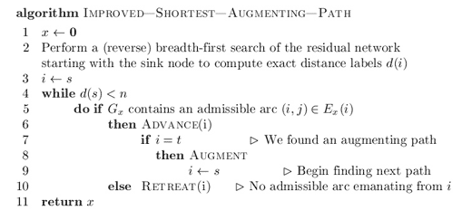
Improved Shortest Augmenting Path

Slide 18
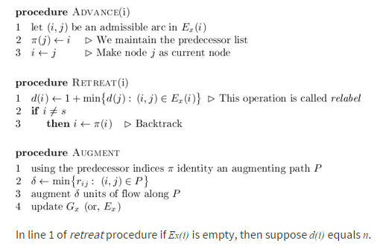
Improved Shortest Augmenting Path

Slide 19
Pemodelan Flow Graph
Weighted edge pada undirected graph.
Multi-source/ Multi-sink.
Vertex yang memiliki kapasitas.

Slide 20
Weighted edge pada undirected graph
Bagaimana jika graph yang diberikan berupa undirected weighted graph ?
Solusi : Ubah undirected edge pada graph menjadi dua buah directed edge dengan weight yang sama.

Slide 21
Multi-source/ Multi-sink
1
7
10
s1
5
t1
Tambahkan sebuah vertex Super-source ss dan sebuah vertex Super-sink st.
Hubungkan vertex ss ke semua vertex s dengan edge berkapasitas tak hingga.
Hubungkan semua vertex t ke st dengan edge berkapasitas tak hingga.
Jalankan algoritma Edmonds-Karp seperti biasa.
7
2
4
3
4
7
s2
7
t2
11
4
6
5
9
1
s3
8
t3
4
6
1

Slide 22
Multi-source/ Multi-sink
1
7
10
s1
5
t1
∞
∞
7
2
4
3
4
∞
7
∞
ss
s2
7
t2
st
∞
11
4
6
∞
5
9
1
s3
8
t3
4
6
1

Slide 23
Vertex dengan kapasitas
10
7
V
5
4
Gunakan teknik vertex splitting dengan memecah vertex V menjadi V-in dan V-out.
Tambahkan sebuah edge dari V-in ke V-out dengan weight sesuai dengan kapasitas vertex.
Jalankan algoritma Edmond Karps seperti biasa.
10
V-in
V-out
5
7
4

Slide 24
SPOJ Problem 22379. Mobile Company 2
Suatu hari, sebuah perusahaan manufatur membeli L material yang bisa menghasilkan L buah mobile phone. Material ini ditransportasikan ke pabrik.
Perusahaan tersebut memiliki M pabrik, masing masing pabrik mampu memproduksi mobile phone paling banyak F[i]. Mobile phone yang dihasilkan ditransportasikan ke toko-toko.
Setiap toko mampu menjual paling banyak S[i] mobile phone dalam sehari.
Diberikan sebuah 2D map dengan ukuran MxN. Pabrik ke-i bisa menyalurkan paling banyak map[i][j] mobile phones ke toko ke-j.
Berapa jumlah maximum mobile phones yang mampu dijual oleh perusahaan tersebut dalam 1 hari ?

Slide 25
SPOJ Problem 22379. Mobile Company 2
F[1]
S[1]
1
map[1][1]
1
F[2]
S[2]
2
2
F[3]
S[3]
3
3
F[M]
S[N]
M
map[M][N]
N

Slide 26
SPOJ Problem 22379. Mobile Company 2
1
F[1]
1
map[1][1]
1
S[1]
1
2
F[2]
2
2
S[2]
2
3
F[3]
3
3
S[3]
3
M
F[M]
M
map[M][N]
N
S[N]
N

Slide 27
SPOJ Problem 22379. Mobile Company 2
1
F[1]
1
map[1][1]
1
S[1]
1
2
F[2]
2
2
S[2]
2
S
T
3
F[3]
3
3
S[3]
3
M
F[M]
M
map[M][N]
N
S[N]
N

Slide 28
SPOJ Problem 22379. Mobile Company 2
1
F[1]
1
map[1][1]
1
S[1]
1
∞
∞
∞
2
F[2]
2
2
S[2]
2
∞
SS
L
S
∞
∞
T
3
F[3]
3
3
S[3]
3
∞
∞
M
F[M]
M
map[M][N]
N
S[N]
N

Slide 29
SPOJ Problem 22379. Mobile Company 2
1
map[1][1]
1
F[1]
S[1]
2
2
S[2]
F[2]
SS
L
S
T
F[3]
S[3]
3
3
F[M]
S[N]
M
map[M][N]
N

Slide 30
Maximum Cardinality Bipartite Matching dengan Max Flow
Bipartite graph merupakan salah satu graph spesial dengan ciri-ciri :
Vertex set dari bipartite graph dapat di partisi menjadi dua buah disjoint set V1 dan V2.
Semua edge in (u,v) anggota E memiliki property, u anggota dari V1, v anggota dari V2.
Matching problem dalam bipartite graph. Memilih subset edge M dari graph G(V,E) sehingga tidak ada dua buah edge yang berbagi vertex yang sama.
MCBM, mengetahui berapa banyak jumlah edge yang dapat di-match pada graph G.

Slide 31
Maximum Cardinality Bipartite Matching dengan Max Flow
Permasalahan MCBM dapat direduksi dan diselesaikan dengan menggunakan Max Flow.
a
d
a
d
a
d
b
e
b
e
s
b
e
t
Kapasitas =1
Untuk semua edge
c
f
c
f
c
f
Maximum Cardinality Bipartite Matching bisa direduksi menjadi permasalahan Max Flow

Slide 32
Algoritma Bipartite Matching
Alternating Path. Sebuah path yang edge-edge nya bergantian terdiri dari edge yang merupakan anggota matching dan edge yang bukan anggota dari sebuah matching.
Augmenting Path. Sebuah Alternating path yang dimulai dan diakhiri dari unmatched vertex yang berbeda set/sisi.
Sebuah Augmenting path yang melalui K buah edge pada matching M juga harus mengandung tepat K+1 edge yang bukan pada M.

Slide 33
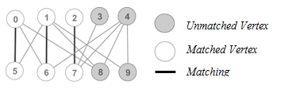
Algoritma Bipartite Matching
3-7-2
5-0-6-1
4-6-1-5-0-8

Slide 34
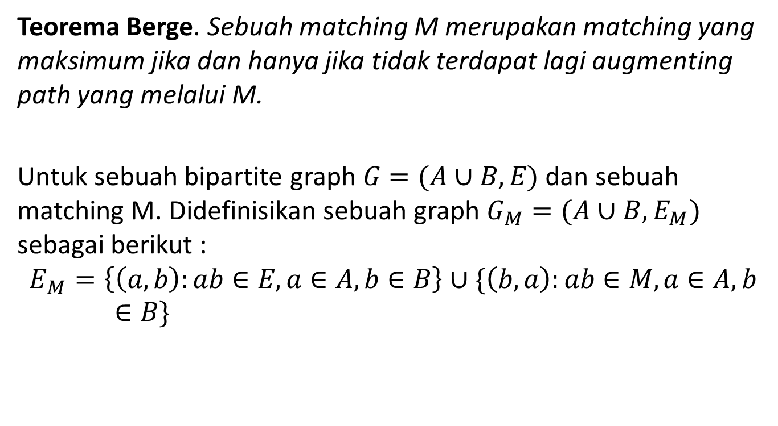
Algoritma Bipartite Matching
Teorema Berge. Sebuah matching M merupakan matching yang maksimum jika dan hanya jika tidak terdapat lagi augmenting path yang melalui M.
Untuk sebuah bipartite graph $G=(A∪B,E)$ dan sebuah matching M. Didefinisikan sebuah graph $G_{M}=(A∪B,E_{M})$ sebagai berikut :
$$E_{M}=\left\{\left(a,b\right):ab∈E,a∈A,b∈B\right\}∪\{\left(b,a\right):ab∈M,a∈A,b∈B\}$$

Slide 35
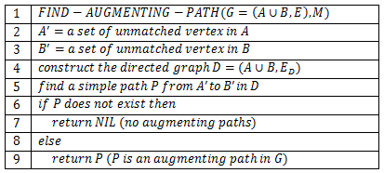
Algoritma Bipartite Matching

Slide 36
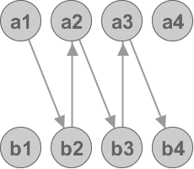
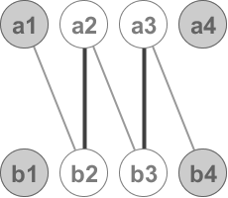
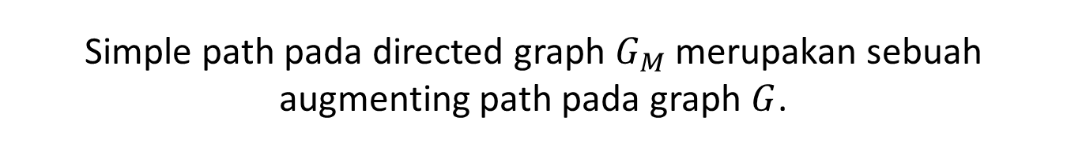
Algoritma Bipartite Matching
Simple path pada directed graph $G_{M}$ merupakan sebuah augmenting path pada graph $G$.

Slide 37
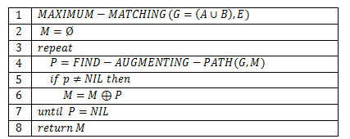
Algoritma Bipartite Matching

Slide 38
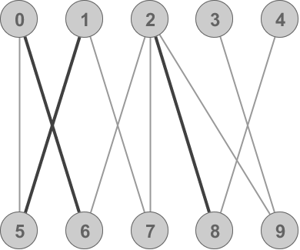
Algoritma Bipartite Matching

Slide 39
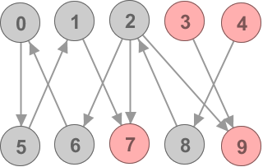
Algoritma Bipartite Matching

Slide 40
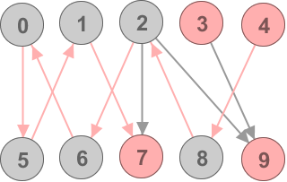
Algoritma Bipartite Matching

Slide 41
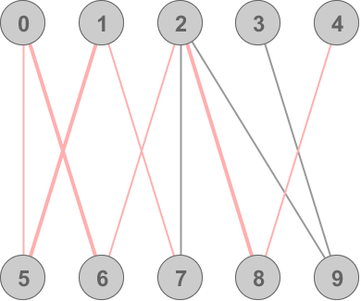
Algoritma Bipartite Matching

Slide 42
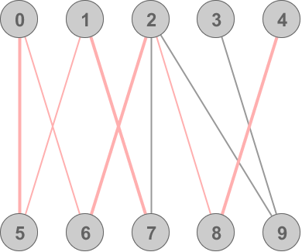
Algoritma Bipartite Matching

Slide 43
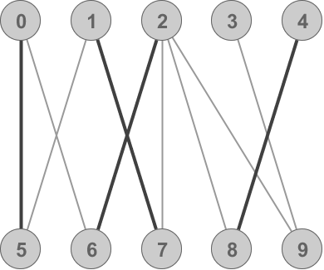
Algoritma Bipartite Matching

Slide 44
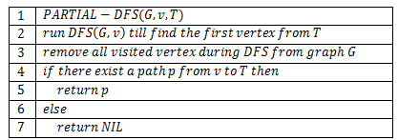
Algoritma Hopcroft-Karp

Slide 45
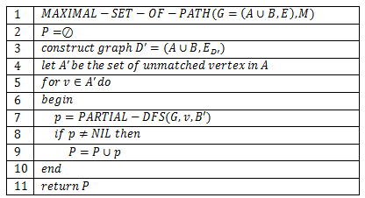
Algoritma Hopcroft-Karp

Slide 46

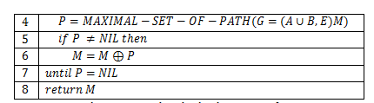
Algoritma Hopcroft-Karp

Slide 47
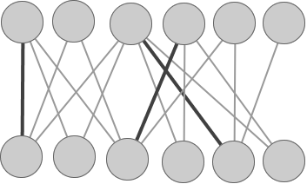
Algoritma Hopcroft-Karp

Slide 48
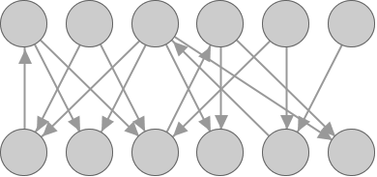
Algoritma Hopcroft-Karp

Slide 49
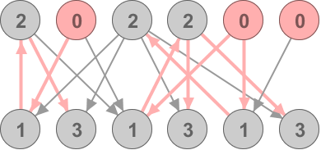
Algoritma Hopcroft-Karp

Slide 50
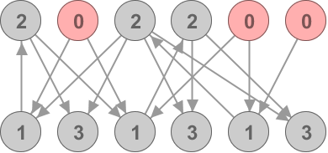
Algoritma Hopcroft-Karp

Slide 51
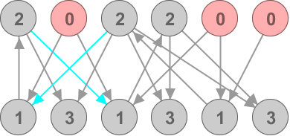
Algoritma Hopcroft-Karp

Slide 52
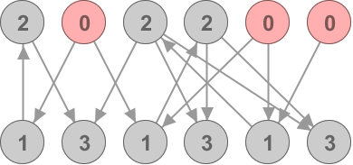
Algoritma Hopcroft-Karp

Slide 53
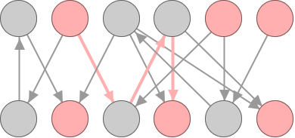
Algoritma Hopcroft-Karp

Slide 54
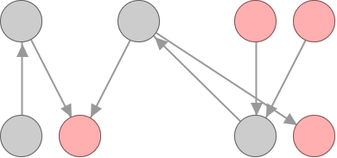
Algoritma Hopcroft-Karp

Slide 55
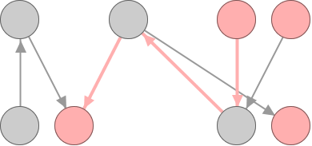
Algoritma Hopcroft-Karp

Slide 56
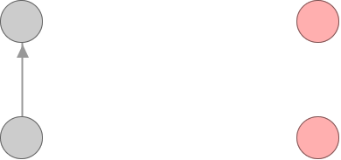
Algoritma Hopcroft-Karp

Slide 57
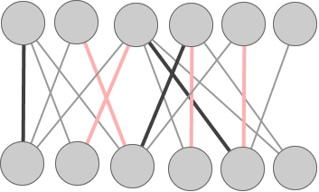
Algoritma Hopcroft-Karp

Slide 58
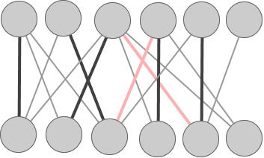
Algoritma Hopcroft-Karp

Slide 59
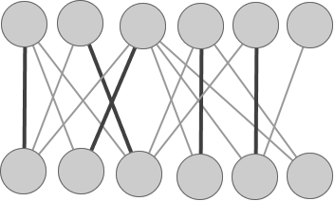
Algoritma Hopcroft-Karp

Slide 60
SPOJ Problem 2144. K Edge-disjoint Branchings
Diberikan sebuah directed graph, boleh mengandung parallel edge.
Diasumsikan graph tersebut mengandung dan hanya mengandung K Edge Disjoint Branching.
Sebuah branching dalam graph adalah kumpulan dari directed edge dimana dari sebuah root (vertex 0) dapat ditemukan sebuah path ke semua vertex yang lain dengan hanya melalui edge-edge yang ada pada branching.
K edge-disjoint branching adalah K branching yang tidak saling berbagi edge yang sama.
Temukanlah K Branching tersebut!

Slide 61
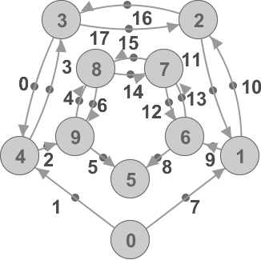
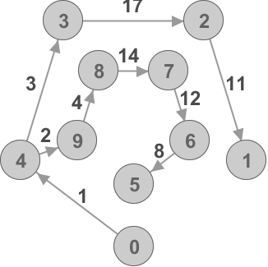
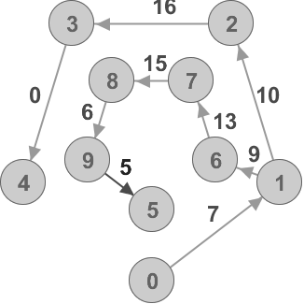
SPOJ Problem 2144. K Edge-disjoint Branchings

Slide 62
SPOJ Problem 2144. K Edge-disjoint Branchings
Branching merupakan directed spanning tree
Terdapat tepat (N-1)*K edge graph yang mengandung k edge-disjoint branching.
Dengan kata lain, setiap branching pasti memiliki (N-1) buah edge yang mencakup N buah vertex.
Setiap vertex kecuali vertex 0 tepat memiliki K buah incoming edge. (Vertex 0 tidak memiliki incoming edge).

Slide 63
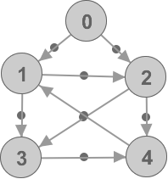
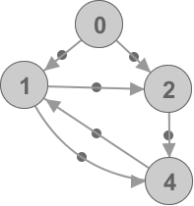
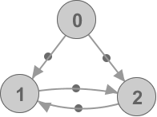
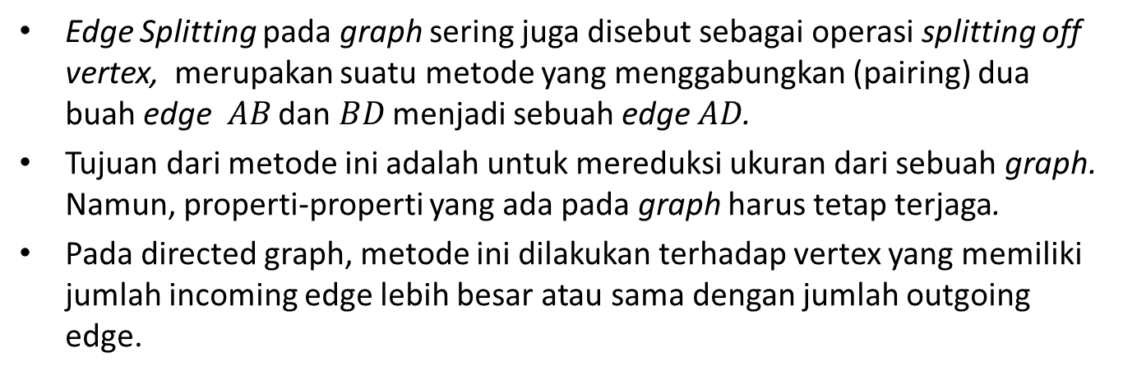
Metode edge-splitting (split off vertex)
Edge Splitting pada graph sering juga disebut sebagai operasi splitting off vertex, merupakan suatu metode yang menggabungkan (pairing) dua buah edge $AB$ dan $BD$ menjadi sebuah edge $AD$.
Tujuan dari metode ini adalah untuk mereduksi ukuran dari sebuah graph. Namun, properti-properti yang ada pada graph harus tetap terjaga.
Pada directed graph, metode ini dilakukan terhadap vertex yang memiliki jumlah incoming edge lebih besar atau sama dengan jumlah outgoing edge.

Slide 64
Metode edge-splitting (split off vertex)
Pada graph yang mengandung mengandung k-edge disjoint branching. Metode edge-splitting harus dilakukan dengan hati-hati. Jika proses pairing yang dilakukan tidak tepat, akan menyebabkan graph hasil reduksi tidak akan lagi mengandung k-edge disjoint branching.
0
0
0
1
2
1
2
1
3
4
4
4

Slide 65
Metode edge-splitting (split off vertex)
Tidak boleh adanya self-loop.
Self-loop dapat terbentuk pada saat proses pairing incoming edge memiliki vertex asal yang sama dengan vertex tujuan outgoing edge.
Dikarenakan sebuah branching terdiri dari (N-1) buah edge. Maka untuk mencakup N buah vertex, tiap-tiap edge harus memiliki endpoint yang berbeda.

Slide 66
Metode edge-splitting (split off vertex)
Setiap dua vertex pada graph yang mengandung K edge-disjoint branching, memiliki total edge yang menghubungkan secara langsung kedua vertex tersebut maksimal sebanyak K buah edge.

Slide 67
Metode edge-splitting (split off vertex)
Setiap vertex pada graph memiliki edge minimal sebanyak K. Jika terdapat sebuah vertex dengan jumlah edge kurang dari K, maka dipastikan graph tersebut mengandung edge-disjoint branching kurang dari K.
Kasus seperti ini hanya terjadi pada vertex yang akan di-split memiliki jumlah outgoing edge lebih kecil dari K.

Slide 68
SPOJ Problem 2144. K Edge-disjoint Branchings
Proses pairing incoming edge dengan outgoing edge yang benar pada sebuah vertex dapat terselesaikan dengan membawa permasalahan ini ke dalam solusi penyelesaian bipartite matching.
Setiap incoming edge dan outgoing edge diasumsikan sebagai dua buah set vertex yang terpisah.
Setiap pasangan edge yang bisa dipasangkan pada proses pairing, pada bipartite graph akan dibuatkan sebuah edge dari vertex yang merepresentasikan incoming edge ke vertex yang merepresentasikan outoging edge.

Slide 69
SPOJ Problem 2144. K Edge-disjoint Branchings
0
Incoming Edge | Outgoing Edge
9 | 12
10 | -
11 | -
9
12
0
1
15
10
13
1
16
2
11
14
17
2
6
5
9
12
3
3
4
Pairing
9 | 12
10 | -
11 | -
4
10
9
8
7
10
11
5
11
6
12

Slide 70
SPOJ Problem 2144. K Edge-disjoint Branchings
0
Incoming Edge | Outgoing Edge
7 | -
8 | -
12 | -
0
1
15
13
1
16
2
14
17
2
6
5
3
3
4
Pairing
7 | -
8 | -
12 | -
4
12
8
7
5

Slide 71
SPOJ Problem 2144. K Edge-disjoint Branchings
0
Incoming Edge | Outgoing Edge
4 | 3
6 | -
17 | -
4
3
0
1
15
6
13
1
16
2
17
14
17
2
6
5
4
3
3
3
4
Pairing
4 | -
6 | 3
17 | -
4
6
17

Slide 72
SPOJ Problem 2144. K Edge-disjoint Branchings
0
Incoming Edge | Outgoing Edge
13 | 2
15 | 3
16 | 14
13
2
0
1
15
15
3
13
1
16
2
16
14
14
2
5
3
3
Pairing
13 | 2
15 | 14
16 | 3
13
2
15
3
16
14

Slide 73
SPOJ Problem 2144. K Edge-disjoint Branchings
0
Incoming Edge | Outgoing Edge
2 | -
3 | -
5 | -
0
1
1
14
2
5
3
3
Pairing
2 | -
3 | -
5 | -

Slide 74
SPOJ Problem 2144. K Edge-disjoint Branchings
Ketika tinggal tersisa 2 buah vertex dan K buah edge. Maka proses penyusunan k edge-disjoint branching dimulai.
Tiap-tiap edge tersisa dianggap sebagai branching yang berbeda.
Proses penyusunan dilakukan dengan cara memasukkan kembali edge-edge pada proses pairing.
0
0
1
1
14
Pairing
0 | -
1 | -
14 | -

Slide 75
SPOJ Problem 2144. K Edge-disjoint Branchings
0
0
0
0
0
1
15
13
1
16
2
1
2
1
2
1
2
14
17
2
6
5
3
3
4
3
4
3
4
3
4
4
9
8
7
10
5
11
6
5
6
5
6
5
6
12

Slide 76
SPOJ Problem 2144. K Edge-disjoint Branchings
Pairing
0 | -
1 | -
14 | -
0
0
0
0
0
15
0
1
1
13
1
16
2
1
2
1
2
1
14
2
14
17
2
6
5
3
3
4
3
4
3
4
3
4
4
9
8
7
10
5
11
6
5
6
5
6
5
6
12

Slide 77
SPOJ Problem 2144. K Edge-disjoint Branchings
Pairing
2 | -
3 | -
5 | -
0
0
0
0
0
15
0
1
1
13
1
16
2
1
2
1
2
1
14
2
14
17
2
6
2
5
5
3
3
4
3
4
3
3
4
3
4
4
9
8
7
10
5
11
6
5
6
5
6
5
6
12

Slide 78
SPOJ Problem 2144. K Edge-disjoint Branchings
Pairing
13 | 2
15 | 14
16 | 3
0
0
0
0
0
15
0
13
1
15
1
13
1
16
2
1
2
1
16
2
1
14
2
14
17
2
6
2
5
5
3
3
4
3
4
3
3
4
3
4
4
9
8
7
10
5
11
6
5
6
5
6
5
6
12

Slide 79
SPOJ Problem 2144. K Edge-disjoint Branchings
Pairing
4 | -
6 | 3
17 | -
0
0
0
0
0
15
0
13
1
15
1
13
1
16
2
1
2
1
16
2
1
14
2
14
17
2
6
17
2
5
5
6
3
3
4
3
4
3
3
4
3
4
4
4
9
8
7
10
5
11
6
5
6
5
6
5
6
12

Slide 80
SPOJ Problem 2144. K Edge-disjoint Branchings
Pairing
7 | -
8 | -
12 | -
0
0
0
0
0
15
0
13
1
15
1
13
1
16
2
1
2
1
16
2
1
14
2
14
17
2
6
17
2
5
5
6
3
3
4
3
4
3
3
4
3
4
4
4
9
8
8
7
10
7
5
11
6
5
6
5
6
5
6
12
12

Slide 81
SPOJ Problem 2144. K Edge-disjoint Branchings
Pairing
9 | 12
10 | -
11 | -
0
0
0
0
0
15
0
13
1
15
1
13
1
16
2
1
2
1
16
2
1
14
2
14
17
2
6
17
2
5
5
6
3
3
4
3
4
3
3
4
3
4
4
4
9
8
8
7
10
7
10
9
5
11
6
5
11
6
5
6
5
6
12
12

Slide 82
SPOJ Problem 2144. K Edge-disjoint Branchings
0
0
0
0
13
1
15
1
2
1
16
2
1
14
2
17
2
5
6
3
4
3
3
4
3
4
4
7
8
10
9
5
11
6
5
6
5
6
12

Slide 83
SPOJ Problem 2144. K Edge-disjoint Branchings
Kompleksitas waktu N*A.
Dimana A adalah kompleksitas waktu dari algoritma bipartite matching yang digunakan.

Slide 84
SPOJ Problem 2144. Rockets
Diberikan 2 buah set N-point pada bidang 2-dimensi. R dan W.
1 <= N <= 10000
R merupakan kumpulan dari posisi Roket.
W merupakan kumpulan dari target yang akan dihancurkan.
Tidak ada triplet point dari set R ∪ W yang colinear.
Temukanlah untuk setiap roket sebuah target untuk dihancurkan dengan syarat tidak ada lintasan dari semua rocket saling bersinggungan!

Slide 85
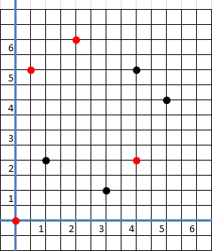
SPOJ Problem 2144. Rockets

Slide 86
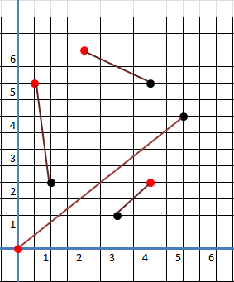
SPOJ Problem 2144. Rockets

Slide 87
SPOJ Problem 2144. Rockets
Misalkan point berwarna merah adalah roket dan point berwarna hitam adalah sasarannya.
Kita harus memasangkan sebuah point merah dengan point hitam sedemikian hingga tidak ada garis yang saling bersinggungan.
Dikarenakan setiap triplet point dari R∪W dipastikan tidak ada yang collinear. Setiap pemasangan sebuah point hitam A dengan sebuah point merah B pasti akan membagi point-point pada bidang menjadi 2 bagian melalui sebuah garis AB.
Pastikan pada tiap-tiap bagian, jumlah point merah sama dengan jumlah point hitam.
Pasangkan point A dengan B.
Lakukan secara rekursif pada setiap bidang.

Slide 88
SPOJ Problem 2144. Rockets
Bagaimana menentukan bahwa pasangan point A dan B adalah valid?
Tentukan sebuah point A. Pilih point yang terletak paling tepi dari point-point yang lainnya.
Sort point yang lainnya berdasarkan sudut terhadap point A. Dan lakukan circular sweep.
Berhenti ketika ditemukan sebuah point B yang menyebabkan jumlah point merah sama dengan jumlah point hitam pada tiap-tiap bidang.
Pesangan point A dan point B yang valid ditemukan.

Slide 89
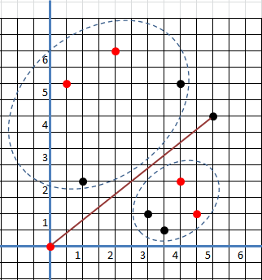
SPOJ Problem 2144. Rockets

Slide 90
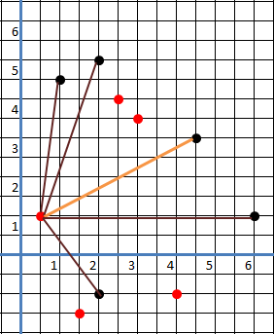
SPOJ Problem 2144. Rockets

Slide 91
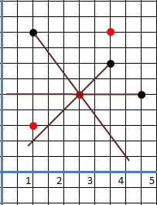
SPOJ Problem 2144. Rockets

Slide 92

SPOJ Problem 2144. Rockets

